Slide 1
TCP/IP를 이용한 마우스 공유
(Synergy 따라하기)
Term Project Presentation
학과: 정보기술
학번: 20022845
학년: 3학년
이름: 이원재

Slide 2
목차
프로그램의 목적
필요기술
동영상 시연
참고 문헌 및 사이트 소개
추후 발전 사항

Slide 3
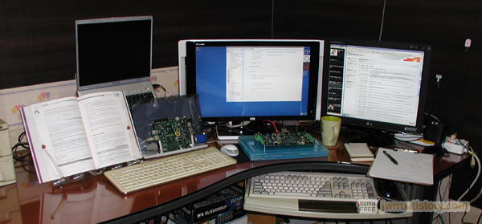
프로그램의 목적 1
1. 임베디드 개발자 책상
Windows - 편리한 IDE를 사용하여 프로그램을 개발
Linux - 관련 프로그램을 컴파일
2. 마우스와 키보드의 중복으로 불편

Slide 4
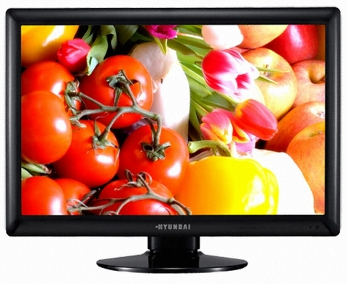
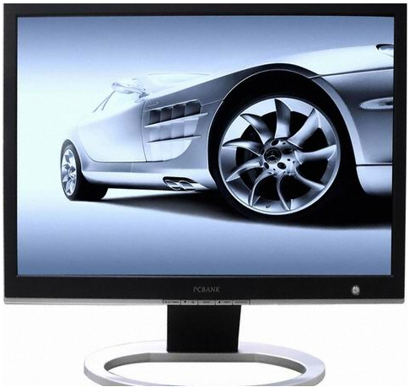

프로그램의 목적 2

Slide 5
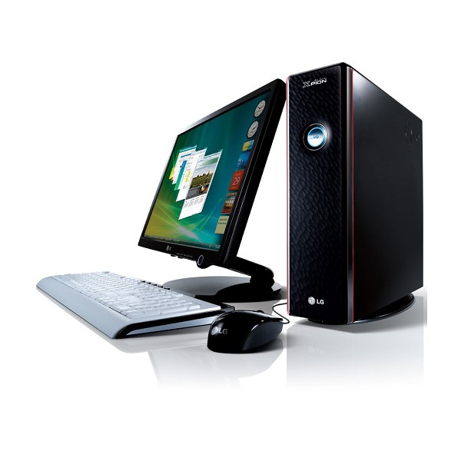


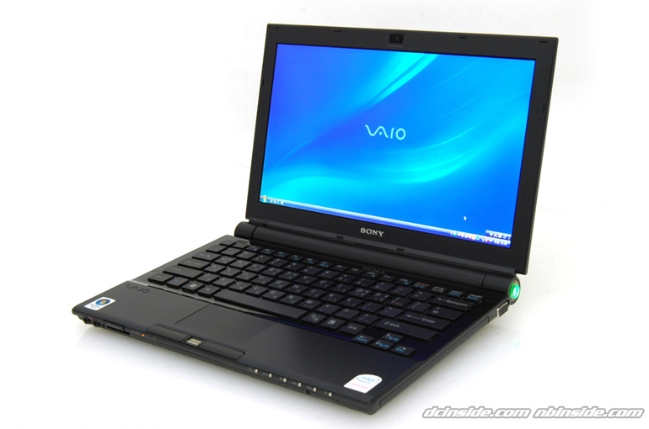
프로그램 목적3(Synergy소개)
기능:
1. 두 대의 독립된 컴퓨터의 키보드와 마우스를 Lan를 통해 공유가능
한 컴퓨터의 키보드와 마우스를 가지고 다른 컴퓨터의 제어가 가능
2. File의 복사가 가능
참고: http://synergy2.sourceforge.net/

Slide 6
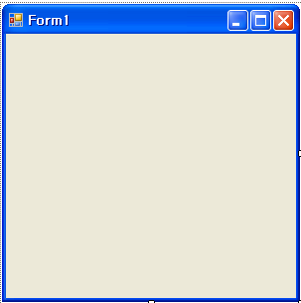
작동 방법
P
1. 바탕화면에서 움직이는 마우스의 위치를 파악
2. 특정 위치에서 새 윈도우가 작동
3. 특정 위치에서 새 윈도우가 작동
4. 동일 하게 이동하고 행동하도록 패킷 전송

Slide 7
필요기술
Windows
1. Global Mouse Hooking
2. 특정 공간에서 마우스 가두기
3. C#에서 구조체를 사용하여 TCP/IP 통신
Linux
1. X11(X Window)에서 Event 발생 방법
2. Linux에서 TCP/IP 통신

Slide 8
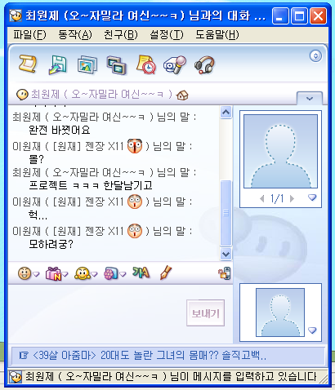
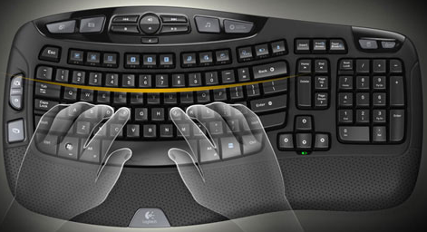

Global Mouse Hooking
M
Hook DLL
Hook Server
M
M

Slide 9
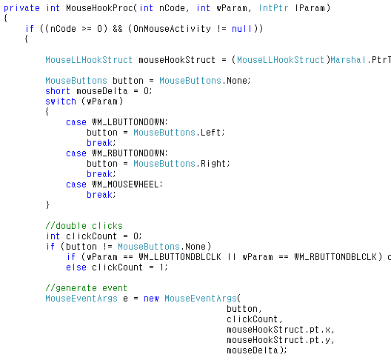
Global Mouse Hooking
참고 : http://www.codeproject.com/csharp/globalhook.asp

Slide 10
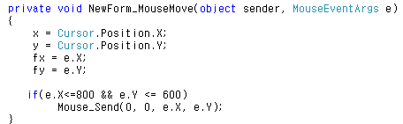
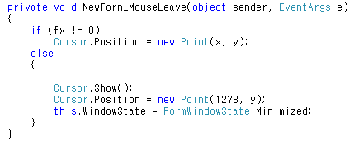
특정 공간에서 마우스 가두기

Slide 11
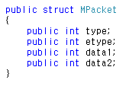
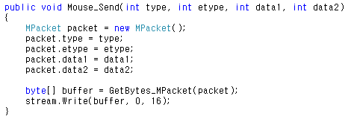
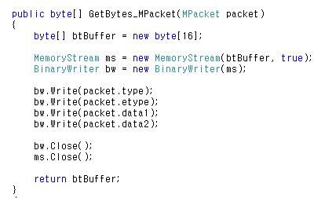
. C#에서 구조체를 사용하여 TCP/IP 통신

Slide 12
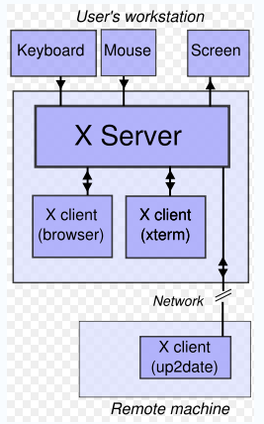
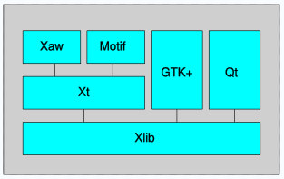
X11(X Window) Architecture
GTK#
C#
MFC
window API

Slide 13
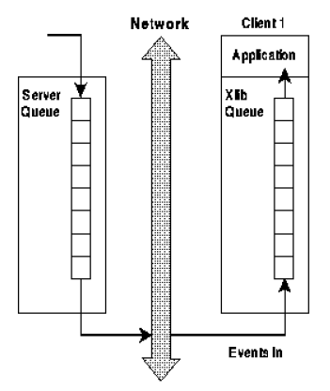
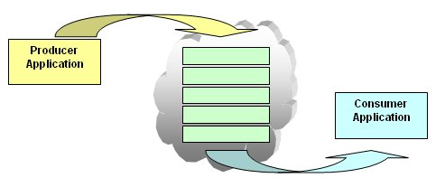
X11(X Window) Architecture Event
MS-Windows
x11
M

Slide 14

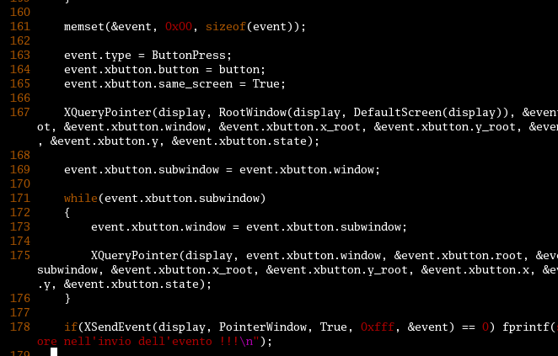
X11(X Window)에서 Event 발생 방법

Slide 15
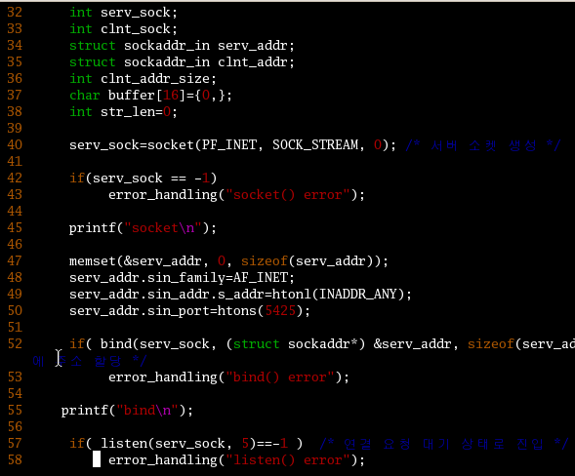
Linux에서 TCP/IP 통신
server
Programming

Slide 16
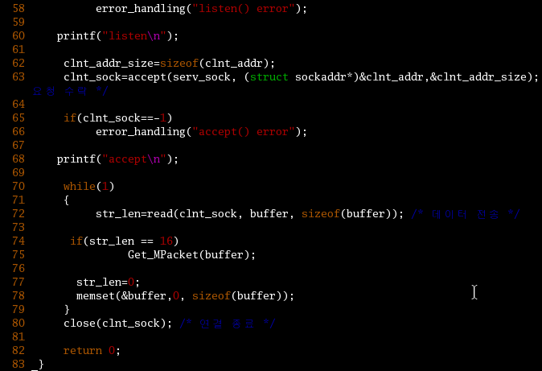
Linux에서 TCP/IP 통신
메세지 수신을 위해서 계속 loop

Slide 17
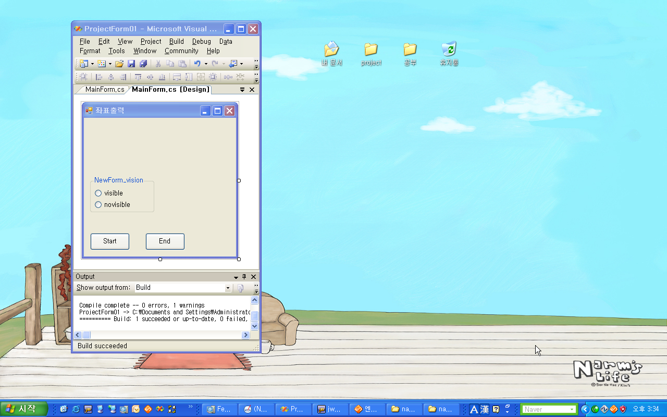
동영상 시연

Slide 18
참고 문헌
Window
hooking
http://www.codeproject.com/csharp/globalhook.asp
API 정복 (P) 한빛미디어 by 김상형
C#구조체 패킷
http://kaistizen.net/EE/index.php/project/csharp/socket_programming_guidelines_on_dotnet.htm
Linux
Xlib
XLIB Programming Manual, Rel. 5 by Adrian Nye
Network
TCP/IP Illustrated Volume1 by W. Richard Stevens
etc
  wikipedia.org
  sourceforge.net
  mono-project.com

Slide 19
추후 발전 사항
1. 짧은 시간으로 인해 Keyborad 공유를 하지 못했습니다.
추후 이를 적용시키려합니다.
2. 좀더 xlib를 좀더 공부하여 보다 자연스럽게 만들겠습니다.

